Slide 1
12, 2916 – 5th Avenue
Calgary, Alberta, T2A 6K4, Canadá
Teléfono: + 1 (403) 243-3285, fax: + 1 (403) 243-6199
Correo electrónico: cawst@cawst.org, sitio web: www.cawst.org
El Centro de Tecnologías Asequibles de Agua y Saneamiento (CAWST, por su sigla en inglés) es una organización sin fines de lucro con base en Calgary que proporciona capacitación y consultoría a organizaciones que trabajan directamente con poblaciones en países en desarrollo que carecen de acceso al agua limpia y al saneamiento básico.
Una de las principales estrategias de CAWST es hacer del conocimiento sobre agua un saber popular. Eso se logra, en parte, mediante el desarrollo y la distribución gratuita de materiales educativos con la intención de aumentar la disponibilidad de información para los que más lo necesitan.
Este documento es de contenido abierto y está elaborado bajo la licencia genérica Creative Commons Atribución 3.0. Para ver una copia de esa licencia, visite la página http://creativecommons.org/licenses/by/3.0/deed.es o envíe una carta a Creative Commons, 171 Second Street, Suite 300, San Francisco, California 94105, Estados Unidos.
Usted es libre de:
Compartir – copiar, distribuir y difundir este documento.
Editar – adaptar este documento.
Bajo las siguientes condiciones:
Atribución. Deberá atribuírsele a CAWST el crédito de ser la fuente original del documento. Por favor, incluya la dirección a nuestro sitio web: www.cawst.org.
CAWST actualizará este documento periódicamente. Por ese motivo, no se recomienda que lo almacene para descargarlo desde su sitio web.
CAWST y sus directores, empleados, contratistas y voluntarios no asumen ninguna responsabilidad ni dan ninguna garantía respecto de los resultados que puedan obtenerse a partir del uso de la información proporcionada.
Manténgase actualizado y obtenga apoyo:
Últimas actualizaciones de este documento.
Otros talleres y recursos de capacitación relacionados.
Apoyo sobre el uso de este documento para su trabajo.
CAWST provee mentoría y
asesoramiento sobre el uso de sus materiales
de capacitación.

Slide 2
Esta presentación se usa con el plan de lección 3: Introducción al saneamiento ambiental en el manual del capacitador Introducción al saneamiento ambiental.
Disponible en www.cawst.org/resources

Slide 3
¿Qué es el saneamiento ambiental?

Slide 4
Resultados del aprendizaje
Identificar los diferentes aspectos del saneamiento ambiental.
Explicar la diferencia entre saneamiento y saneamiento ambiental.

Slide 5
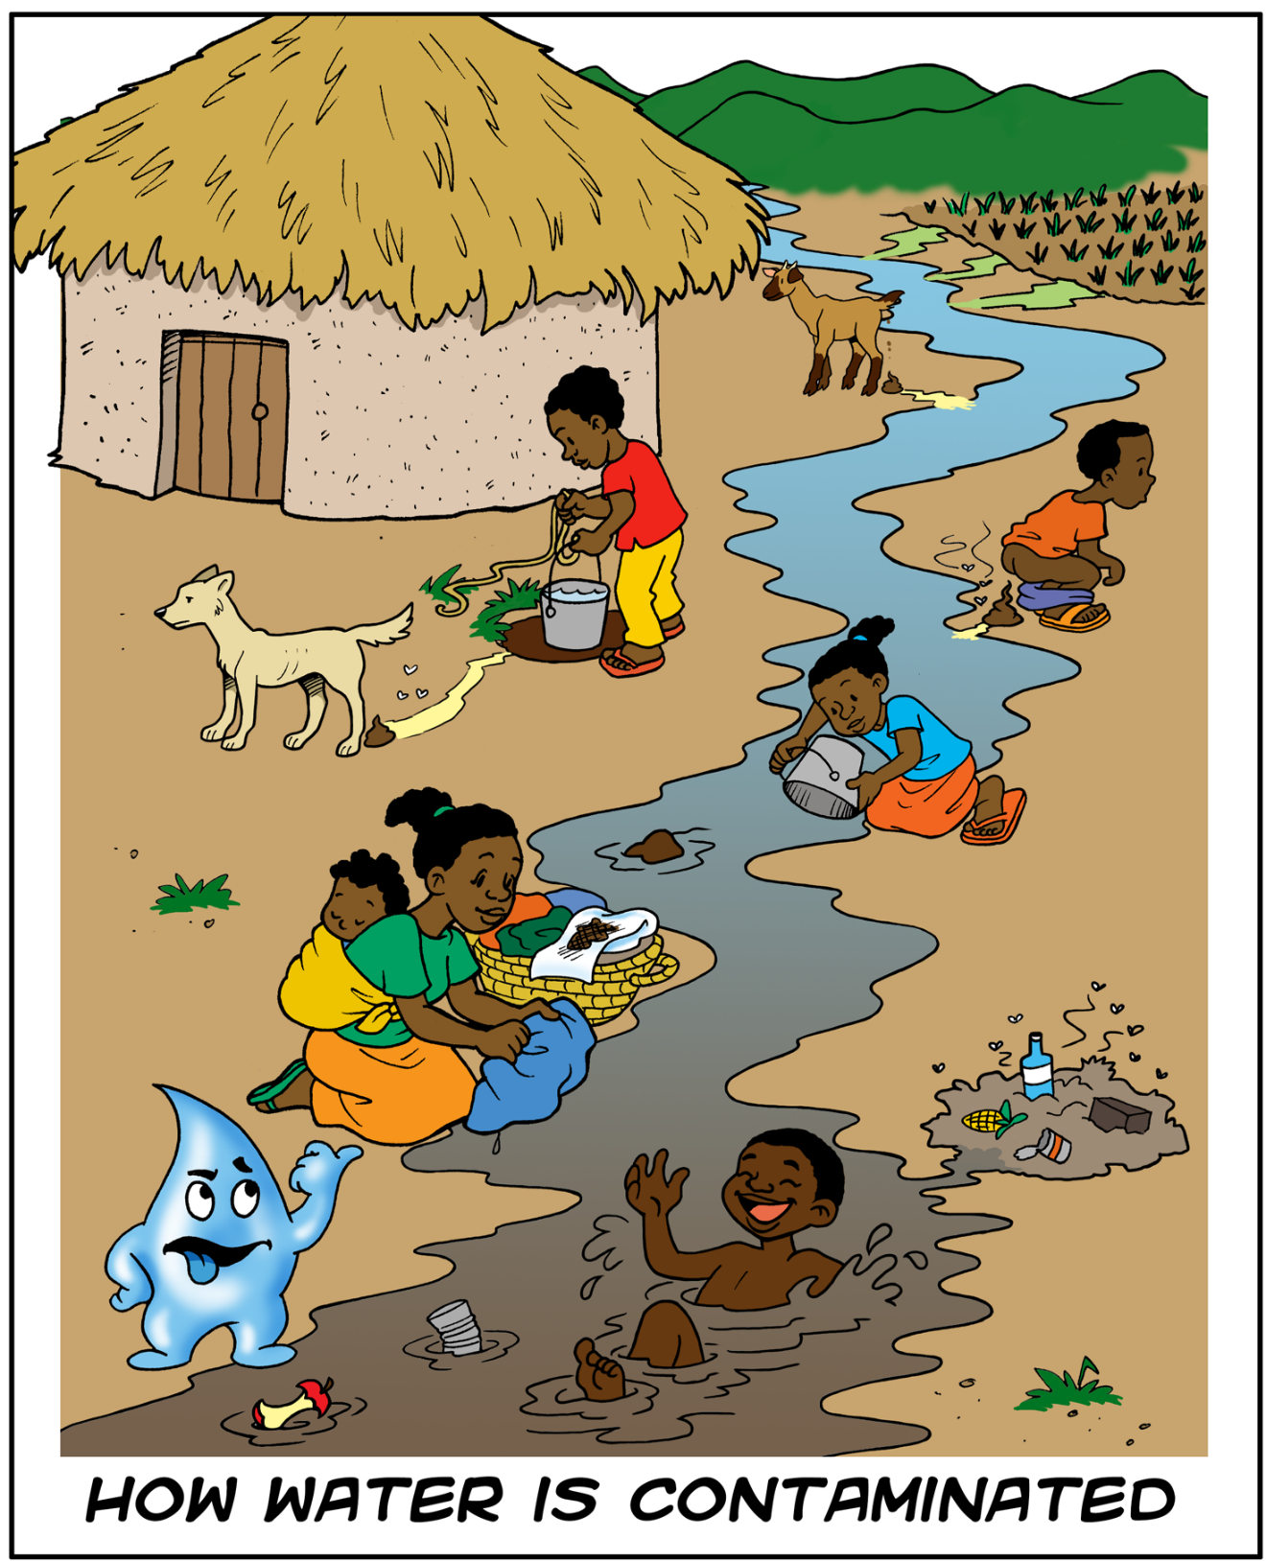
Notes:
África

Slide 6
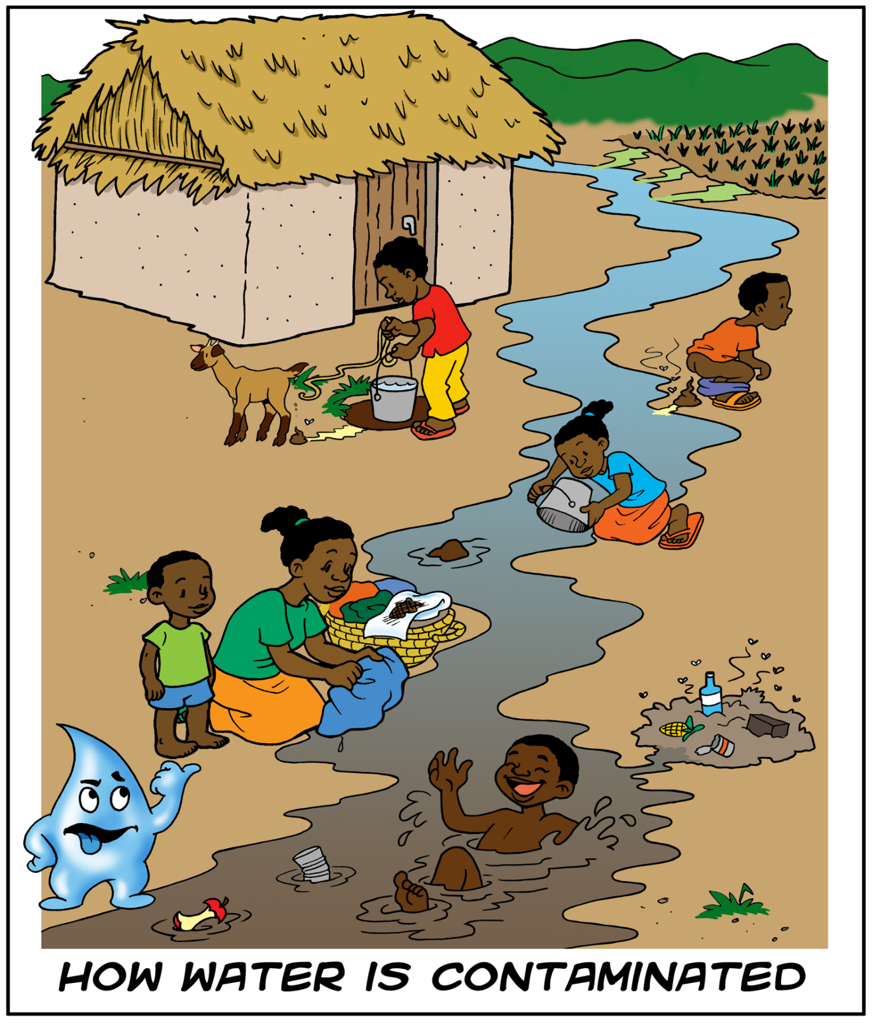
Notes:
Caribe - Haití

Slide 7
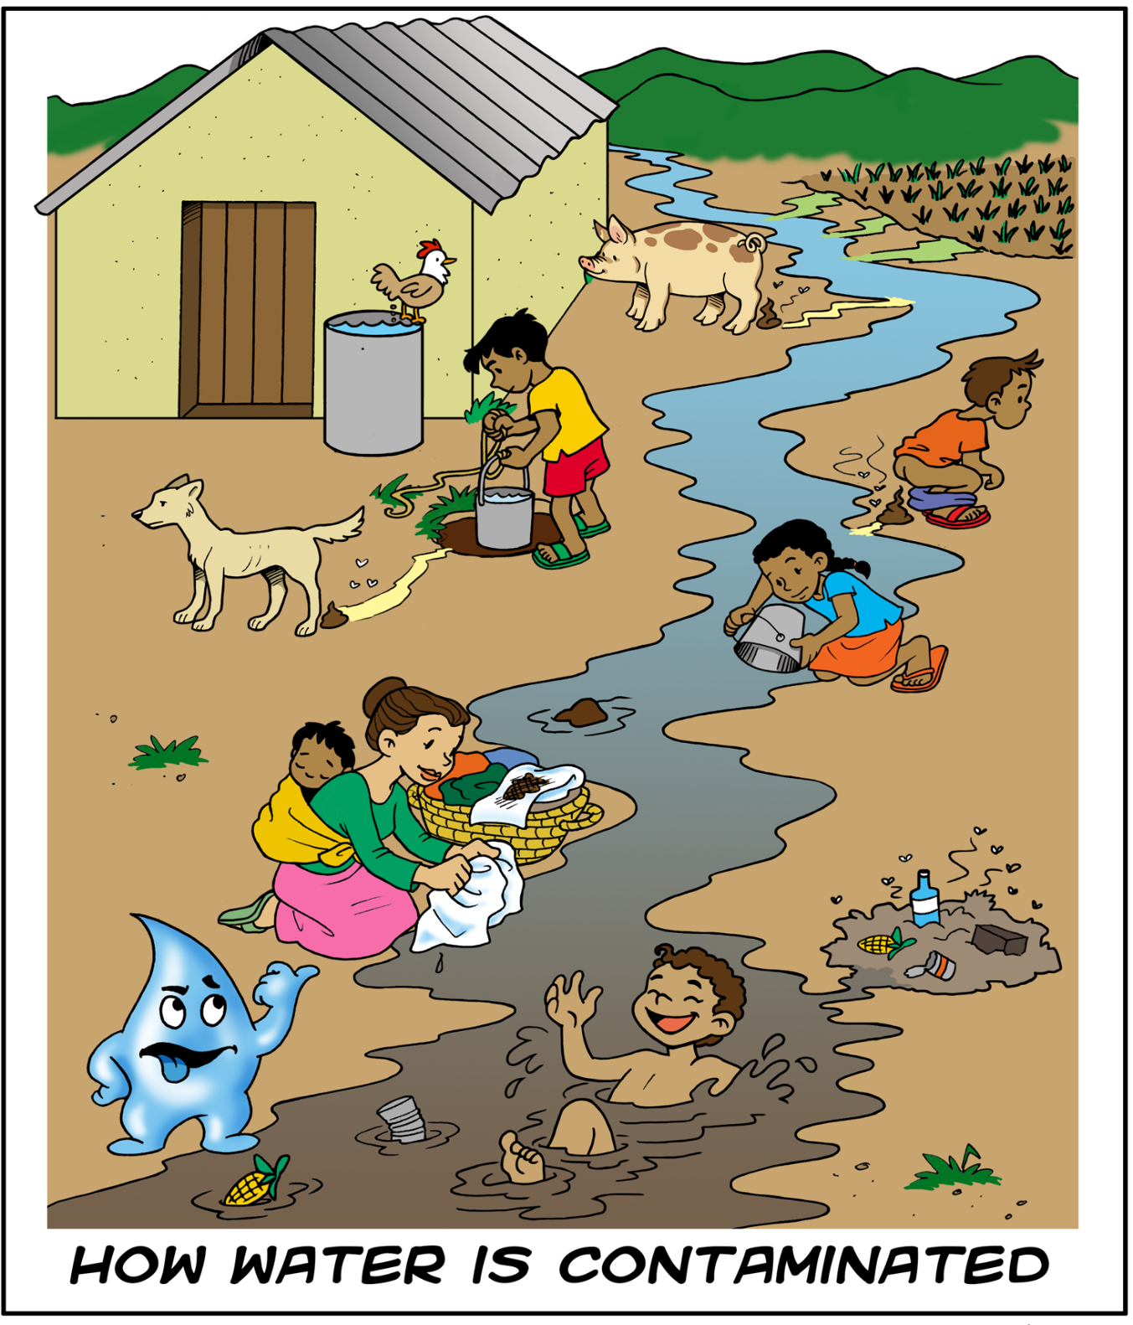
Notes:
América Latina

Slide 8
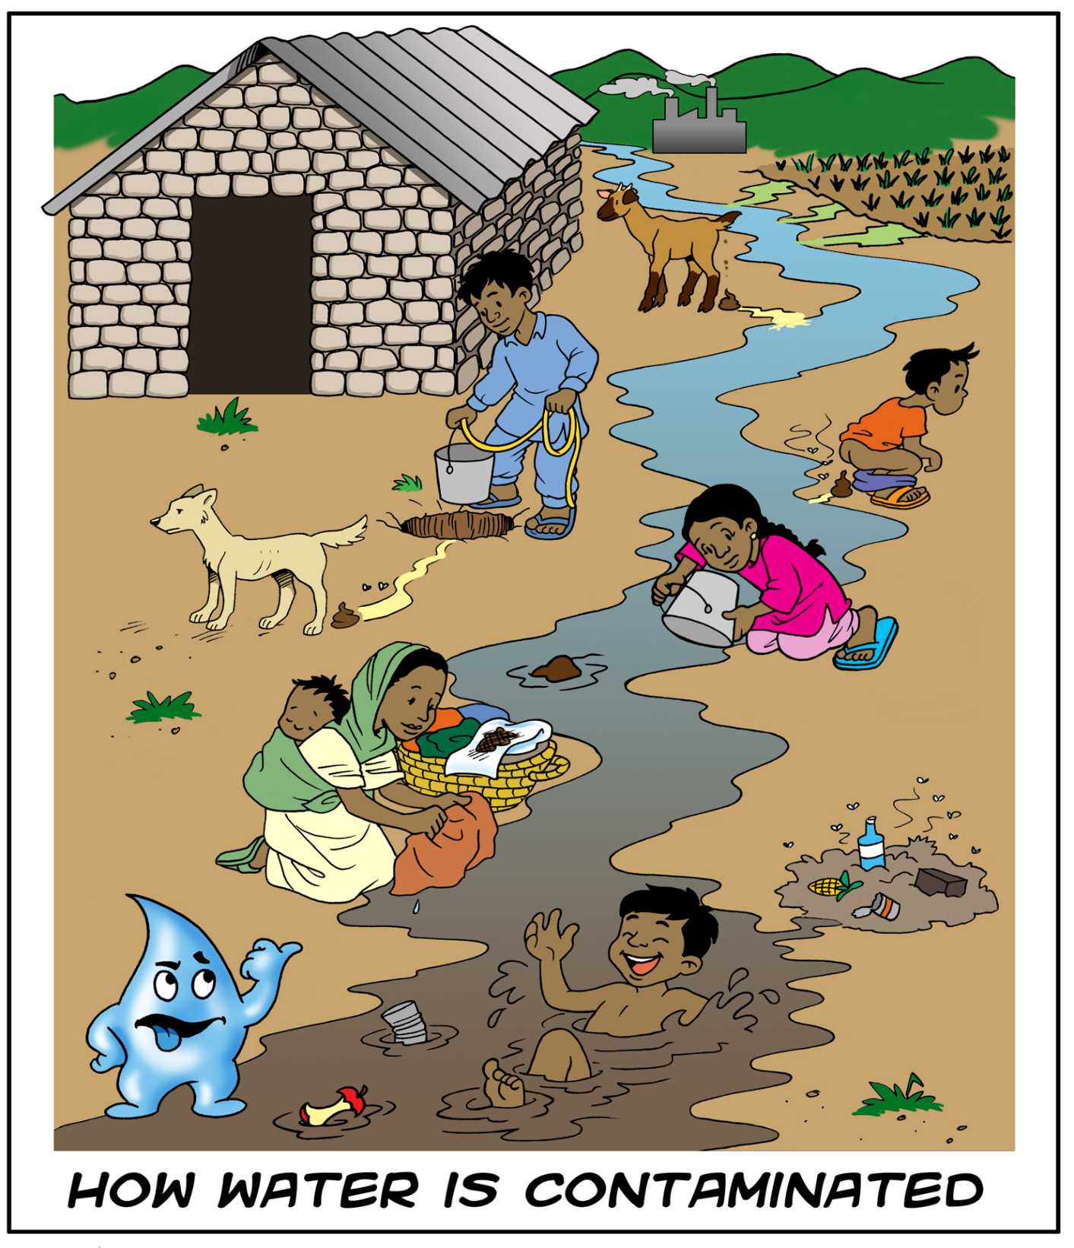
Notes:
Asia del Sur

Slide 9
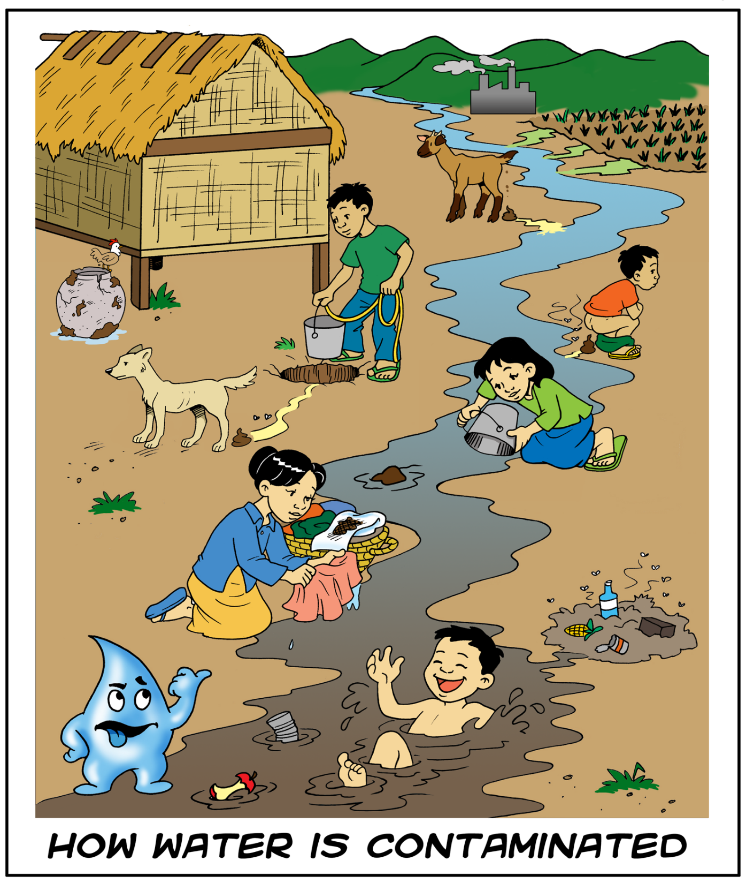
Notes:
Sudeste Asiático

Slide 10
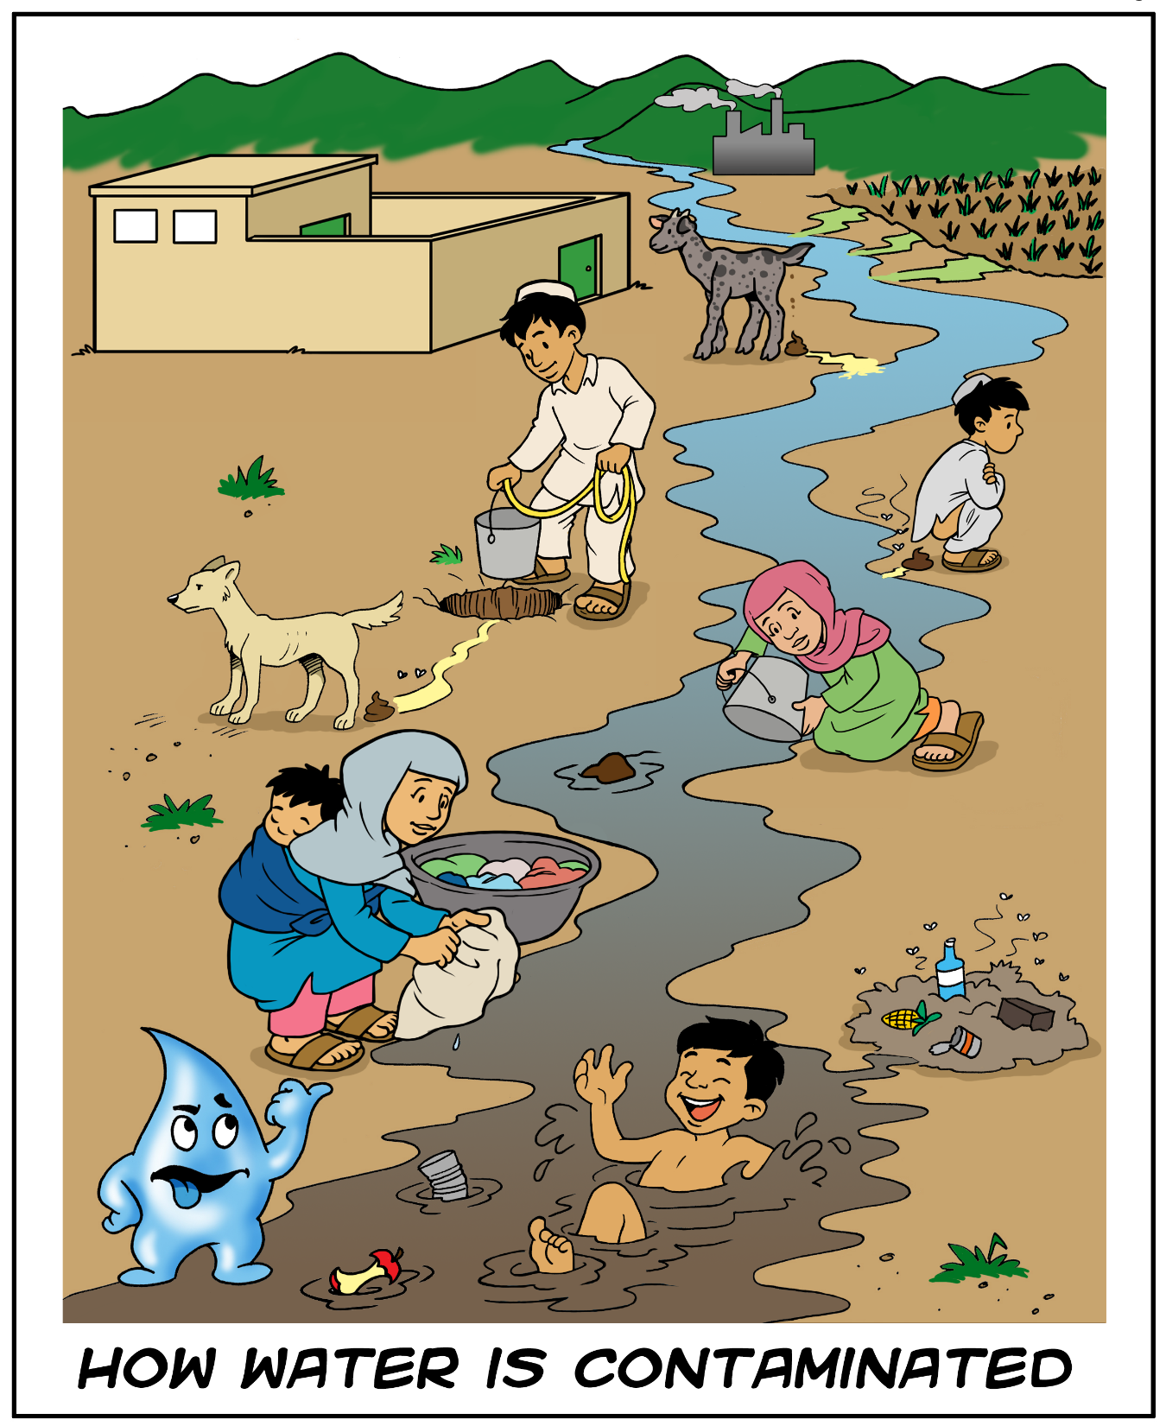
Notes:
Sudoeste Asiático

Slide 11
¿Qué es el saneamiento ambiental?
Gestión de excrementos de humanos y animales (heces y orina)
Gestión de aguas residuales domésticas
Gestión de residuos sólidos
Control de vectores
Drenaje de agua de lluvia
Notes:
Pida a los participantes que miren uno de los afiches sobre contaminación en las diapositivas anteriores por unos minutos.
Hablen sobre los problemas de saneamiento que ven y también identifiquen cualquier problema que no esté ilustrado en el afiche
Muestre la definición de saneamiento ambiental después de la discusión.

Slide 12
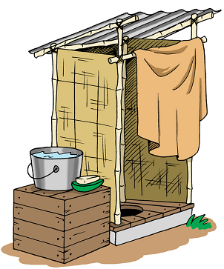
¿Qué es el saneamiento?
Gestión de excrementos humanos (heces y orina)
Notes:
Pregunte a los participantes cuál es la diferencia entre saneamiento y saneamiento ambiental.
El saneamiento es específicamente la gestión de excrementos humanos y, generalmente, implica letrinas.
Saneamiento ambiental es una definición más amplia de saneamiento e intenta incluir todos los aspectos que pueden afectar la salud y el bienestar humanos.

Slide 13
Revisión
Discuta con un compañero si acepta o no las definiciones de saneamiento y saneamiento ambiental.
Notes:
Pida a los participantes que, con un compañero, discutan si aceptan o no las definiciones de saneamiento y saneamiento ambiental. Pregunte a los participantes por qué y por qué no.

